Slide 1
出埃及记纵览串珠
第1串：摩西出生, 逃亡, 被呼召 (4珠)
第2串：十灾, 逾越节, 过红海 (11珠)
第3串：旷野, 民抱怨, 首战得胜 (4珠)
第4串：西奈山, 立约, 百姓叛逆 (6珠)
第5串：造圣所, 献会幕, 再起行 (5珠)

Slide 2
第1串
蒲草箱
神震怒
杀埃及人
娶妻生子
被神呼召
血郎事件
1
2
3
4
进埃及
杀男婴
奴隶变皇子
生养众多
亲妈变奶妈
逃亡米甸
12个儿子
70人(男丁)
摩西
3个月
摩西
40岁
何烈山
荆棘火焰
回埃及途中
补儿割礼
【出 1:1】 以色列的众子，各带家眷和雅各一同来到埃及。
【出 1:5】 凡从雅各而生的，共有七十人；约瑟已经在埃及。
【出 1:7】 以色列人生养众多，并且繁茂，极其强盛，满了那地。
【出 1:13】 埃及人严严地使以色列人作工，
【出 1:16】 你们为希伯来妇人收生，看她们临盆的时候，若是男孩，就把他杀了；若是女孩，就留她存活。
【出 1:22】 法老吩咐他的众民说：以色列人所生的男孩，你们都要丢在河里；一切的女孩，你们要存留她的性命。

Slide 3
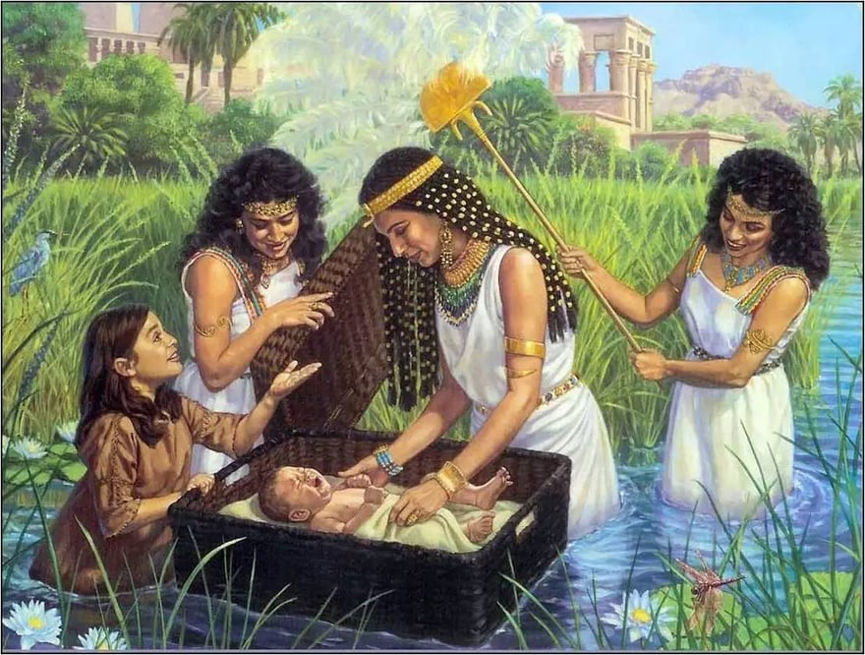
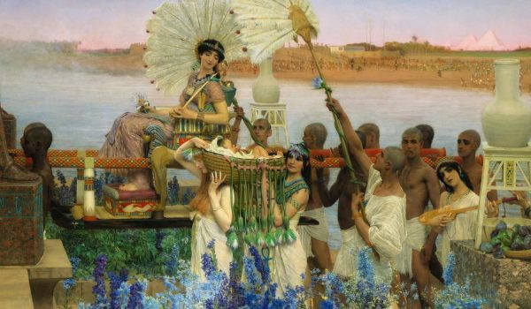
第1串
蒲草箱
神震怒
杀埃及人
娶妻生子
被神呼召
血郎事件
1
2
3
4
进埃及
杀男婴
奴隶变皇子
生养众多
亲妈变奶妈
逃亡米甸40年
12个儿子
70人(男丁)
摩西
3个月
摩西
40岁
何烈山
荆棘火焰
回埃及途中
补儿割礼

Slide 4
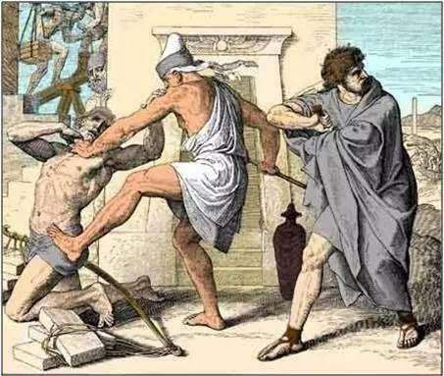
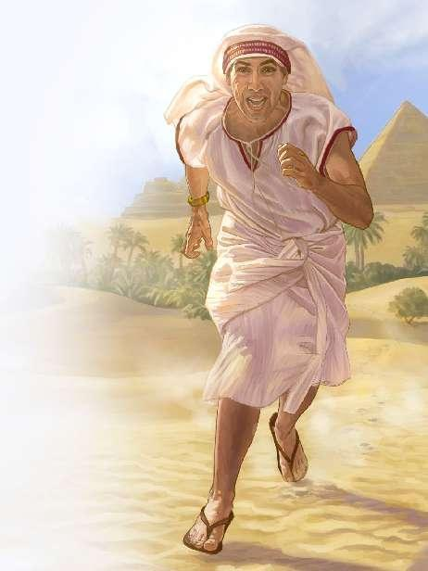
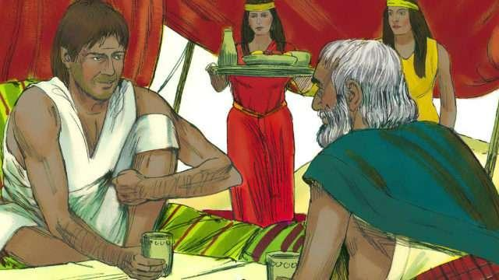
第1串
蒲草箱
神震怒
杀埃及人
娶妻生子
被神呼召
血郎事件
1
2
3
4
进埃及
杀男婴
奴隶变皇子
生养众多
亲妈变奶妈
逃亡米甸40年
12个儿子
70人(男丁)
摩西
3个月
摩西
40岁
何烈山
荆棘火焰
回埃及途中
补儿割礼

Slide 5
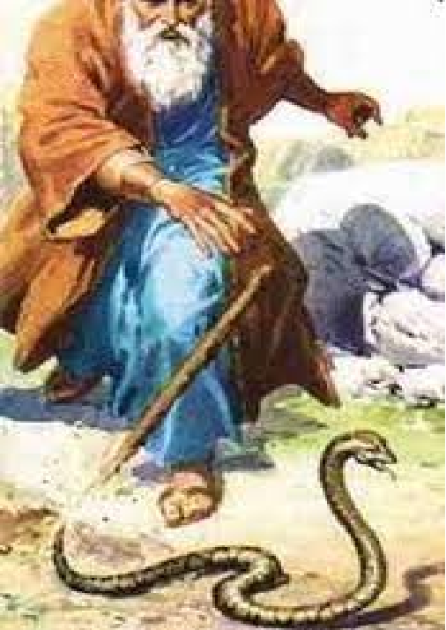
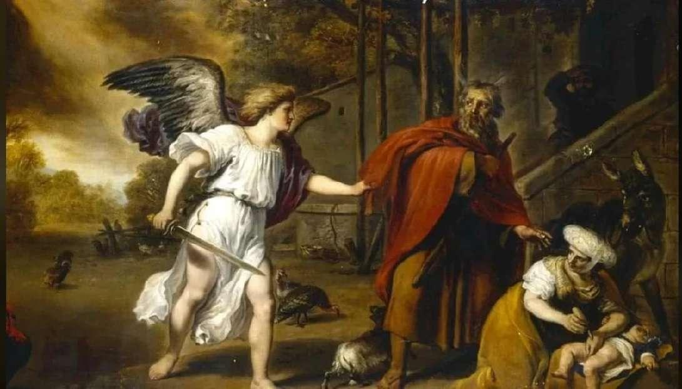
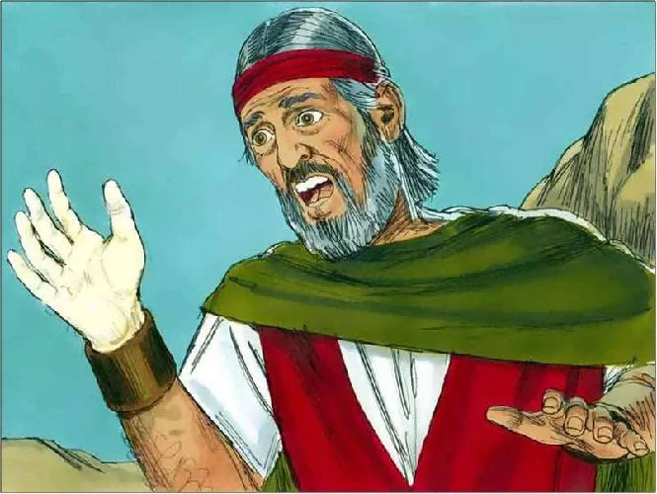
第1串
蒲草箱
神震怒
杀埃及人
娶妻生子
被神呼召
补儿割礼
1
2
3
4
进埃及
杀男婴
奴隶变皇子
赐行神迹能力
生养众多
亲妈变奶妈
逃亡米甸40年
12个儿子
70人(男丁)
摩西
3个月
摩西
40岁
何烈山
荆棘火焰
回埃及途中
血郎事件
蛇变杖
手大麻风--复原

Slide 6
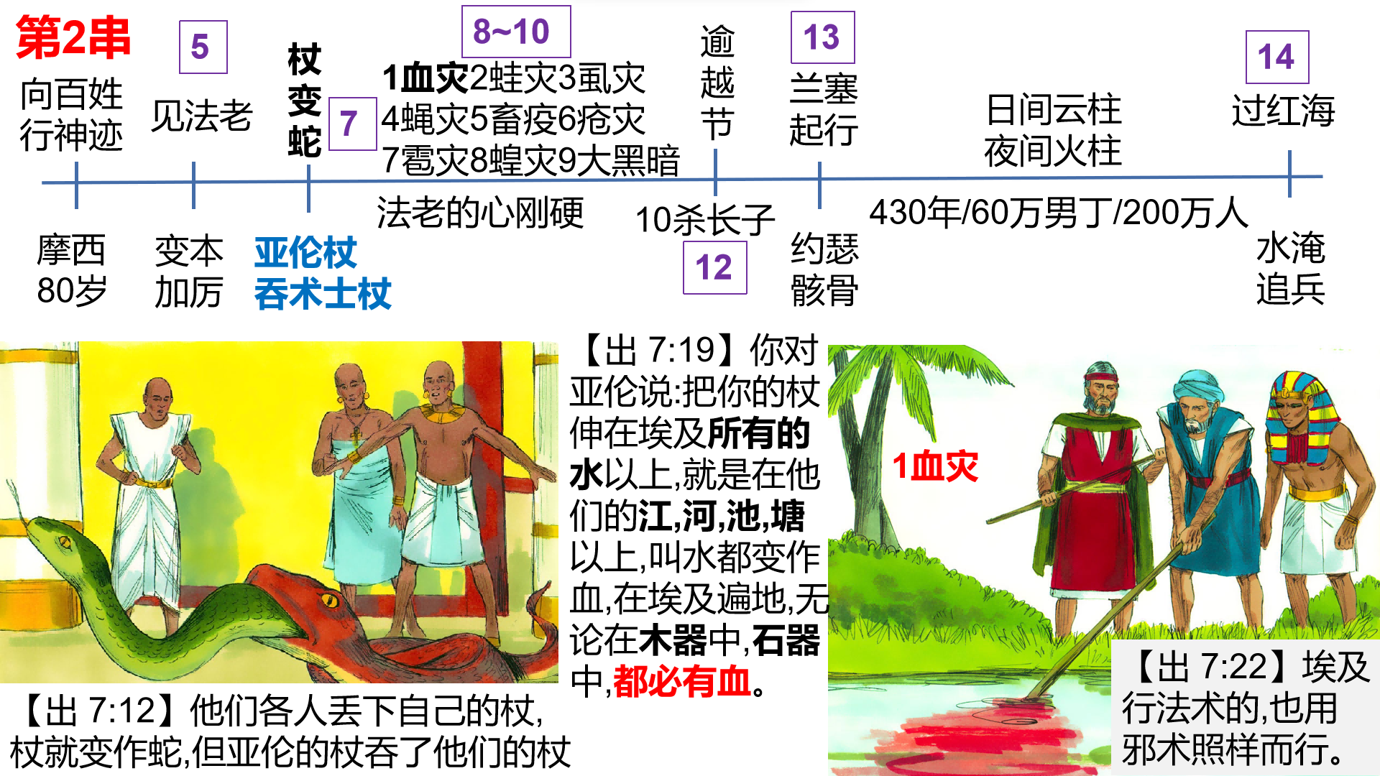

Slide 7
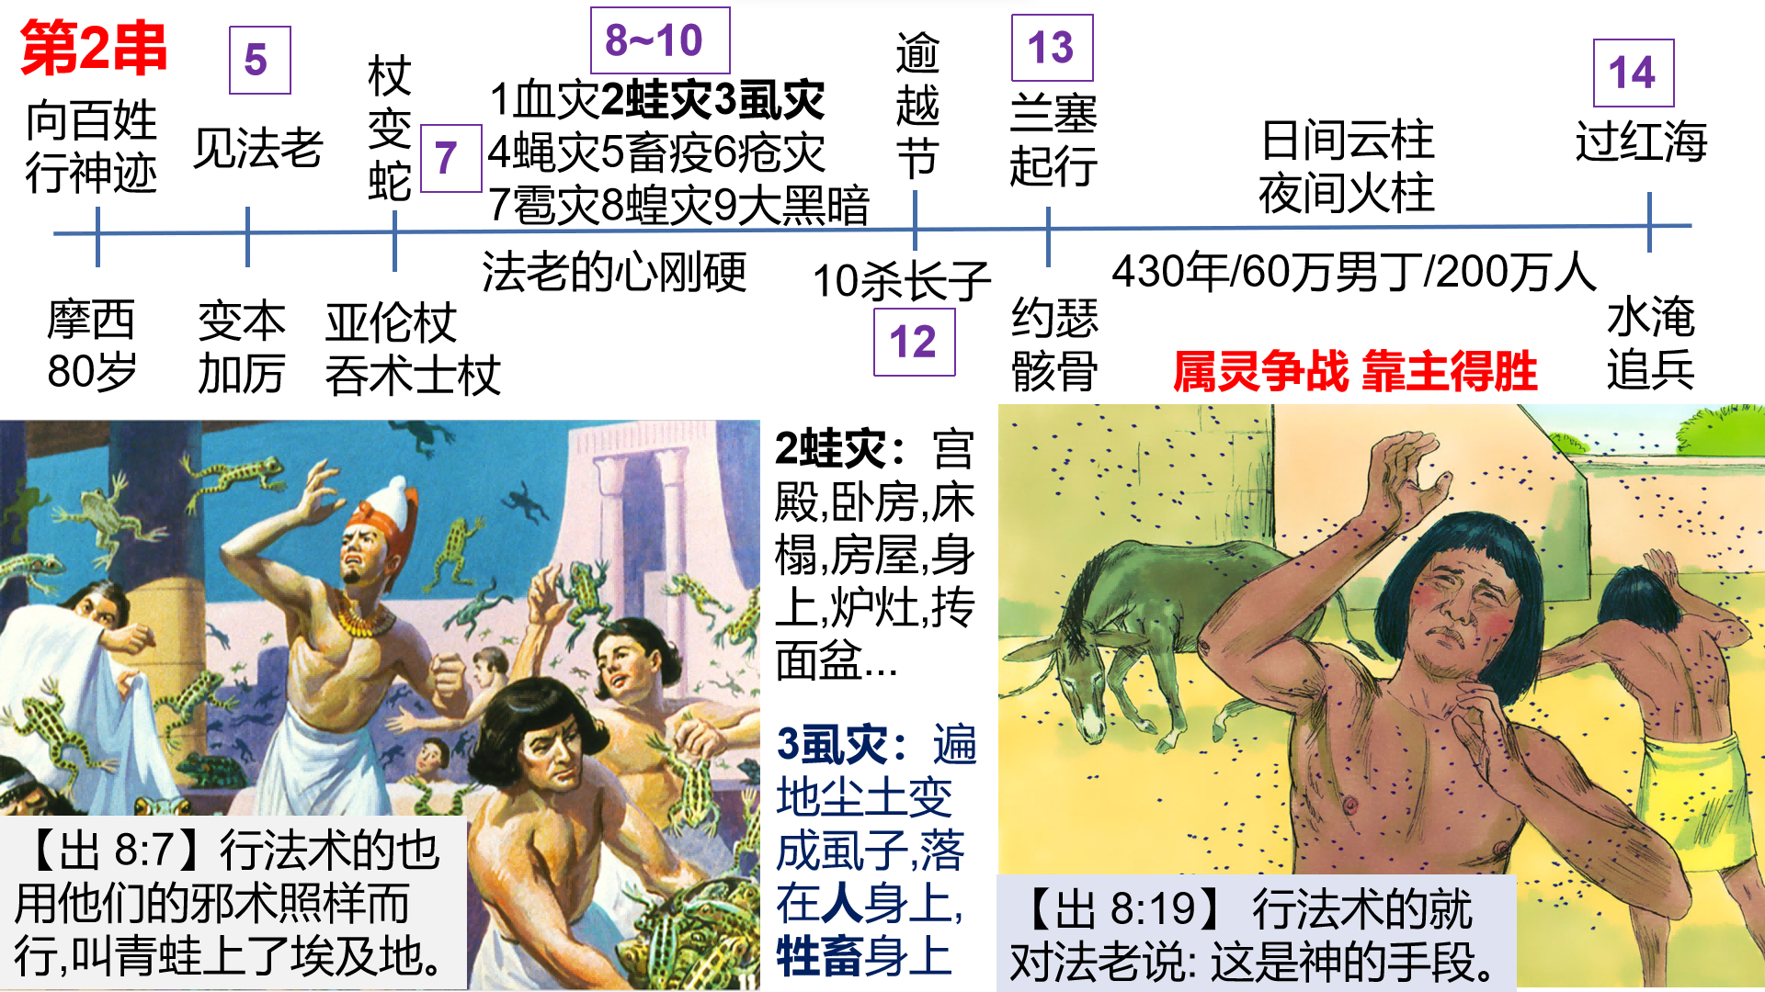

Slide 8
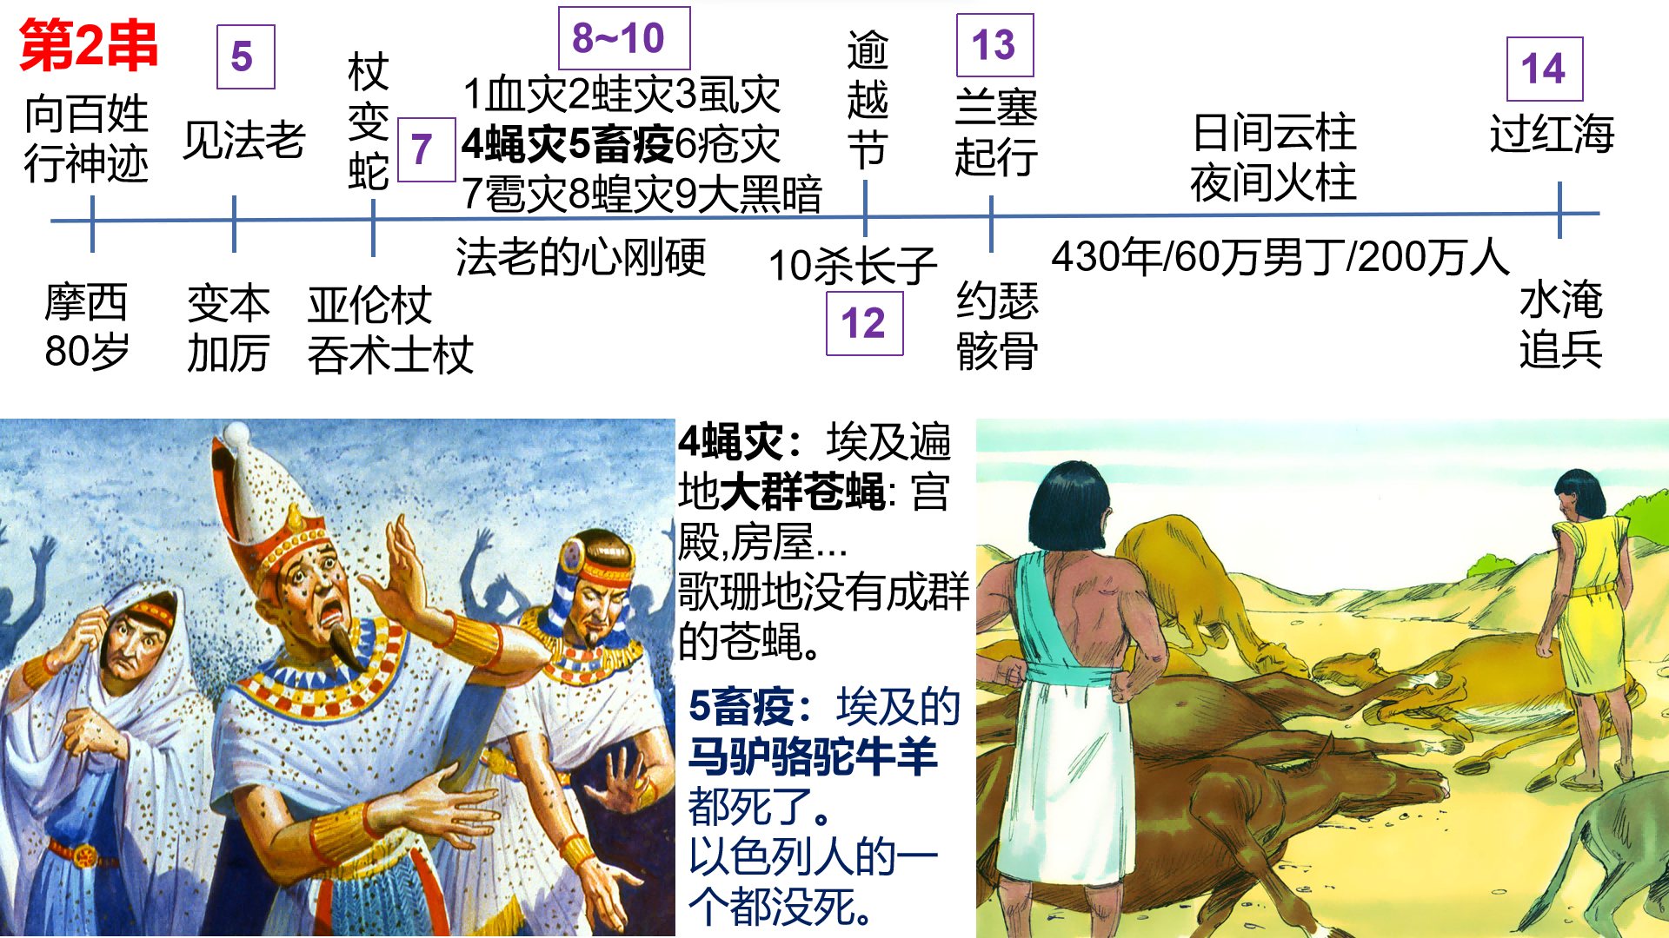

Slide 9
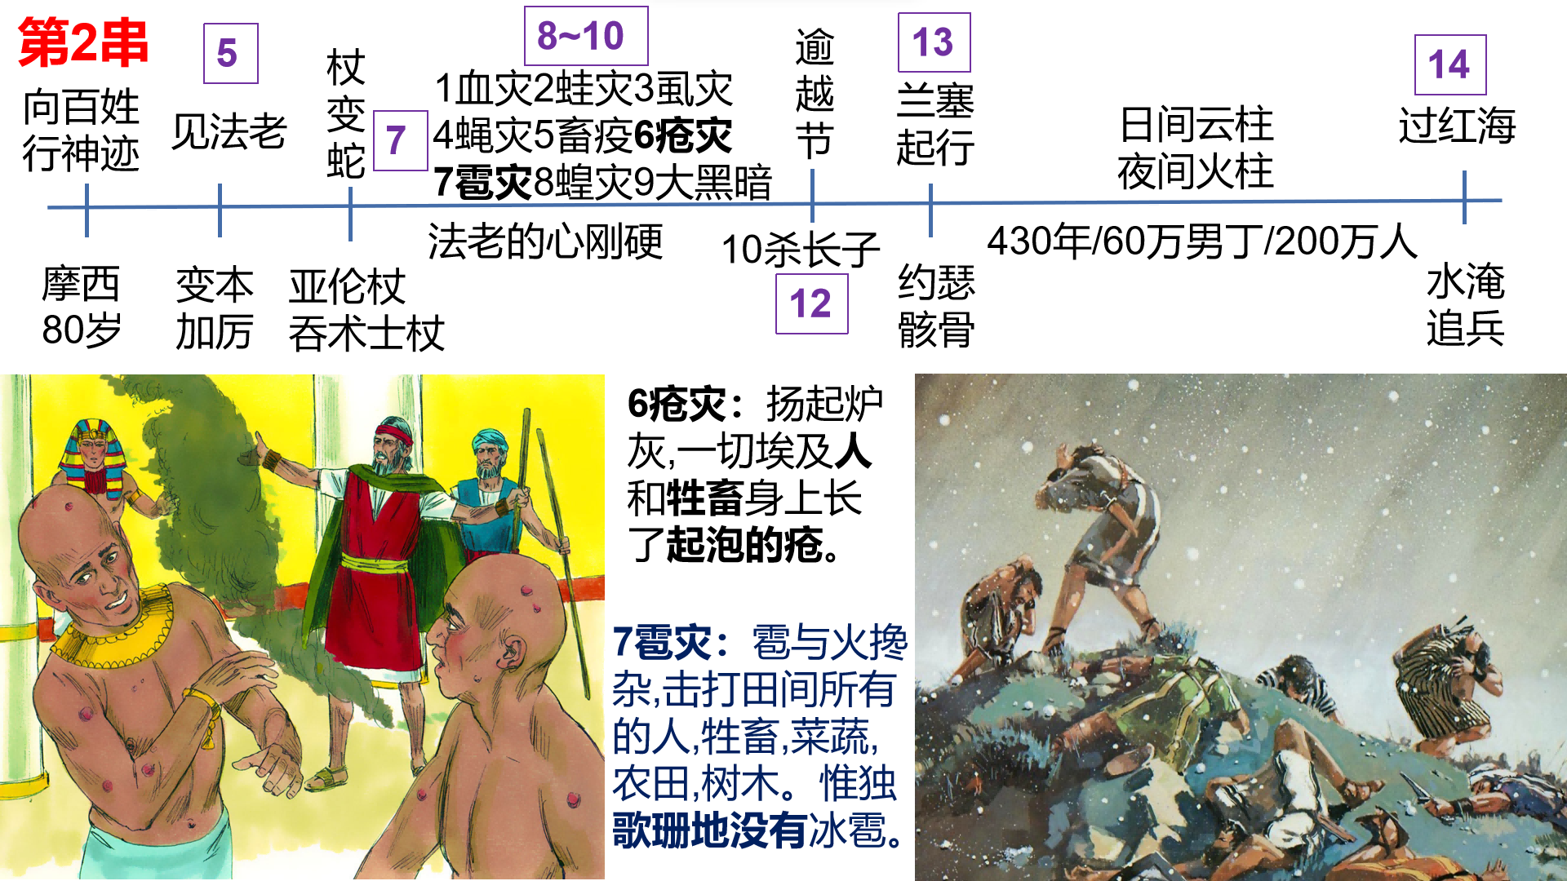

Slide 10
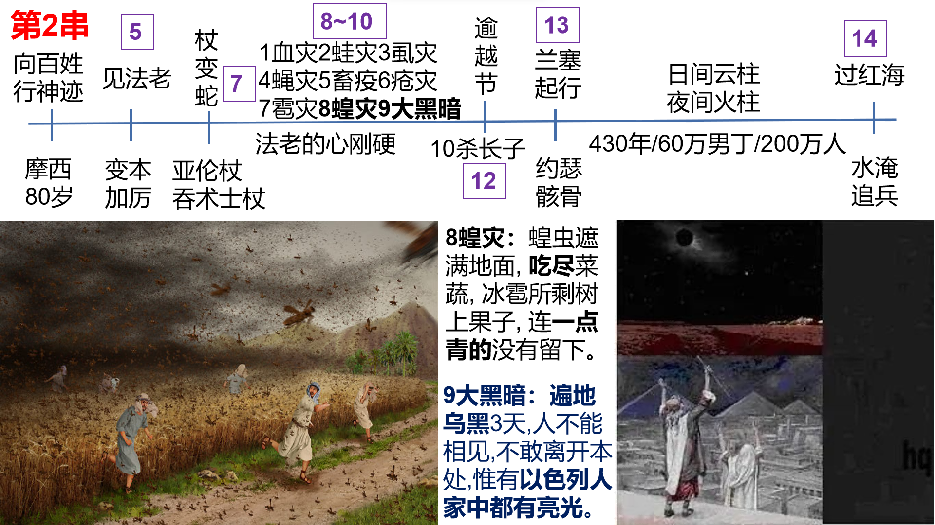

Slide 11
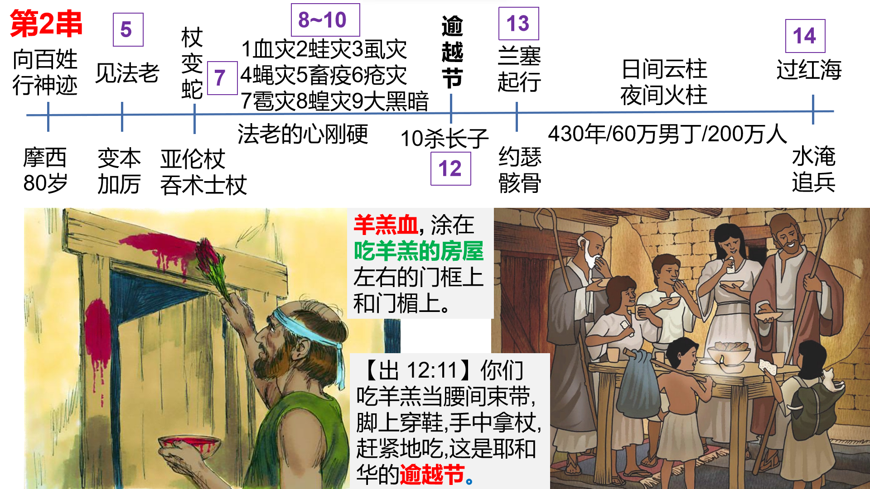

Slide 12
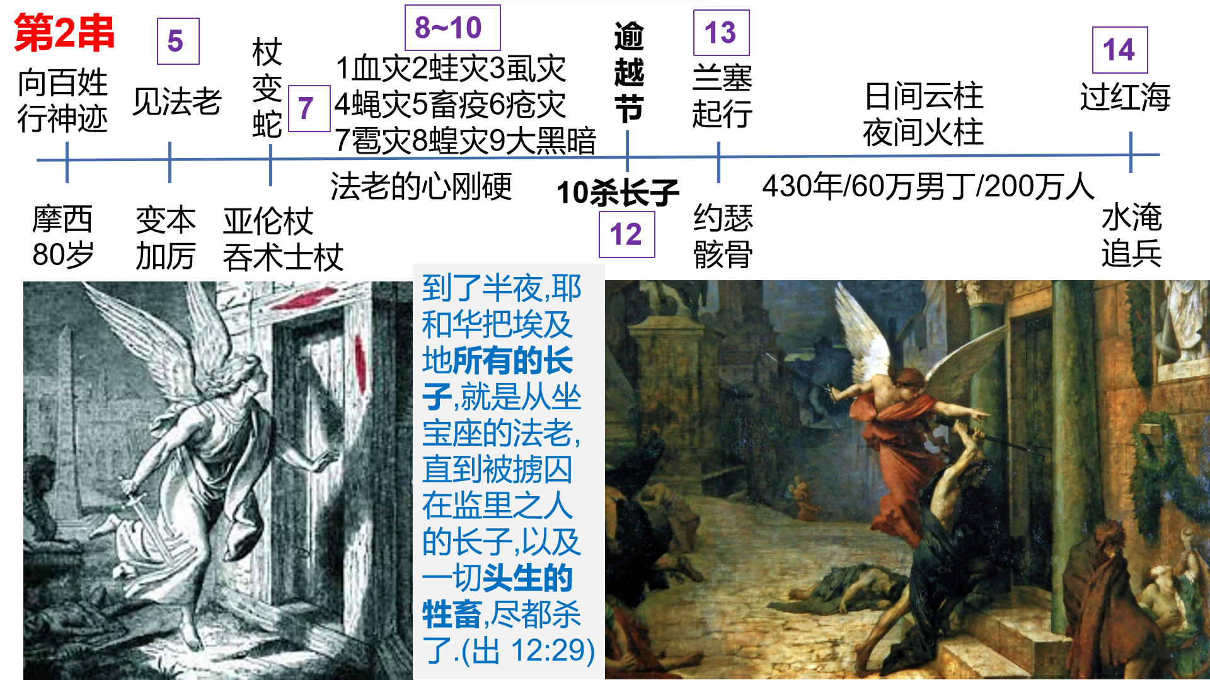

Slide 13
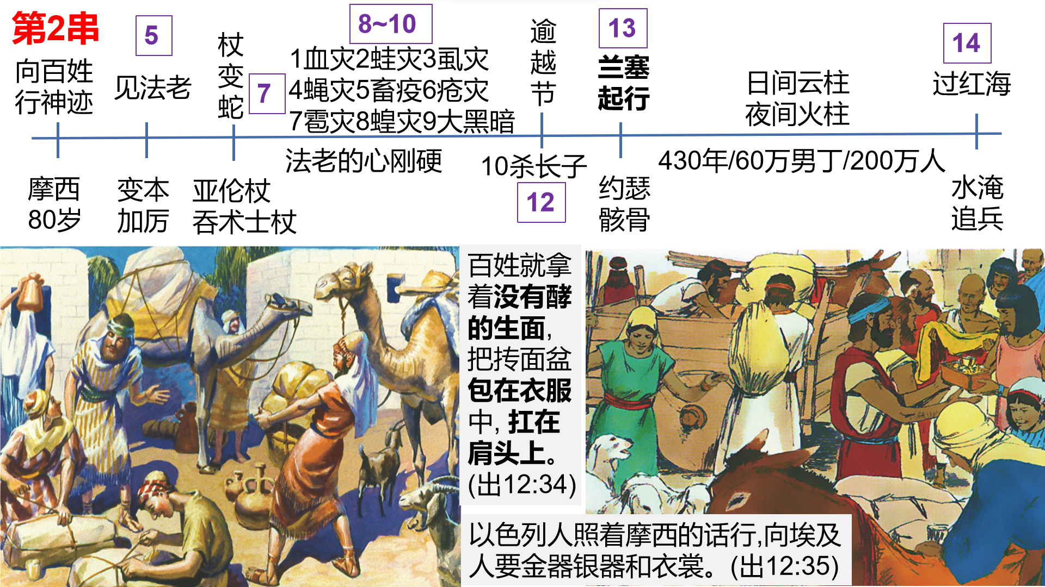

Slide 14
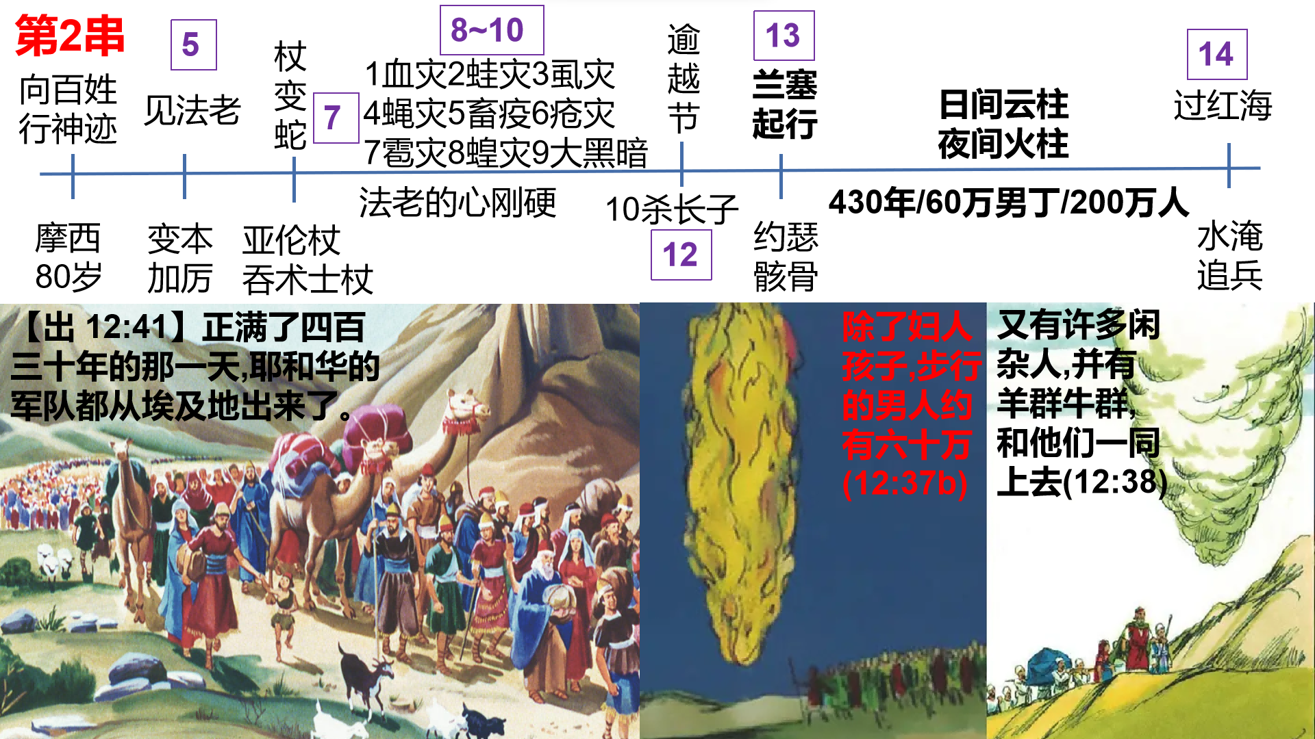

Slide 15
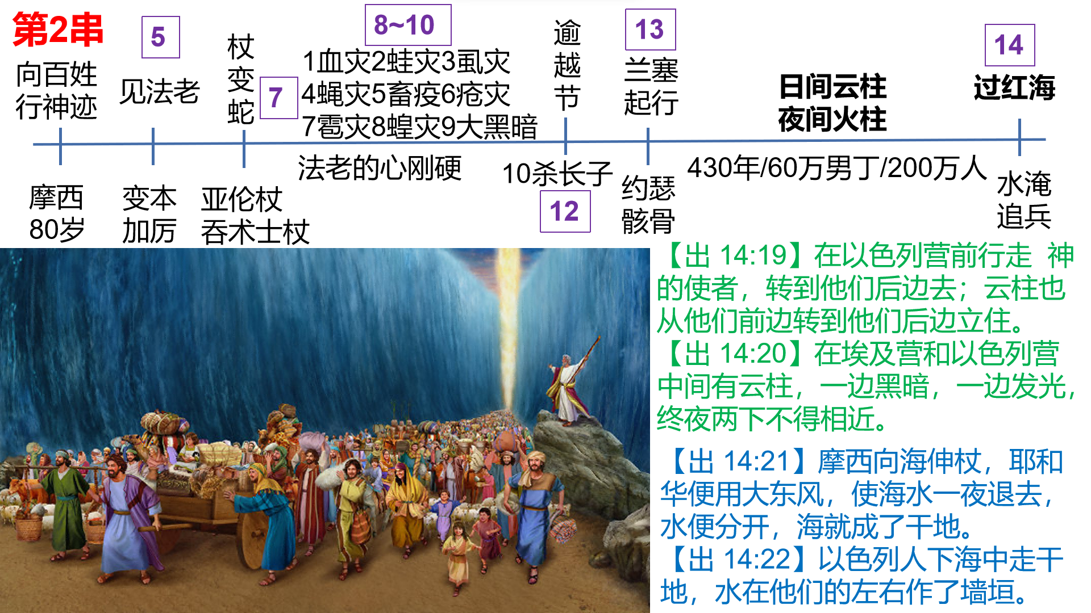

Slide 16
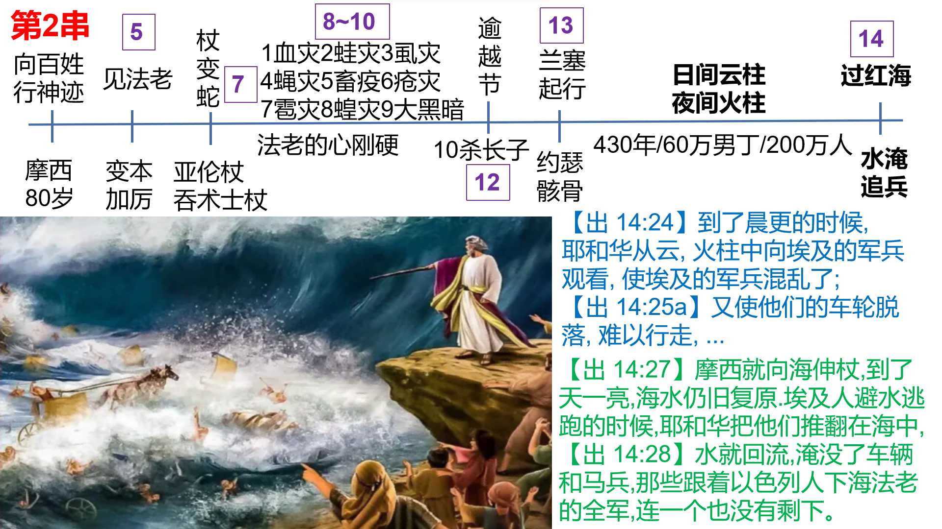

Slide 17
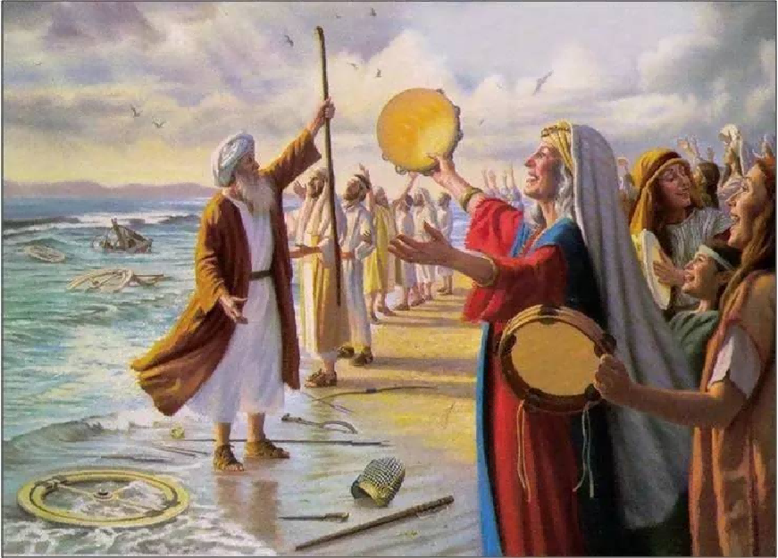
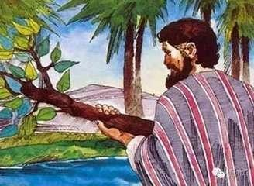
第3串
苦水变甜
以琳Elim
击打磐石出水
汛的旷野
16
争战亚玛力人
摩西筑坛
15
17
17
摩西之歌
3天/玛拉
15
2月15天
天降吗哪
玛撒--试探
满地鹌鹑
米利巴--争闹
米利暗
之歌
百姓抱怨
12水泉
70棕树
抱怨吃肉
利非订发怨言
举手胜垂手败
耶和华尼西
--是我的旌旗
【出 15:23b】因为水苦，所以那地名叫玛拉。
摩西呼求耶和华,耶和华指示他一棵树,他把树丢在水里,水就变甜了(出15:25a)

Slide 18
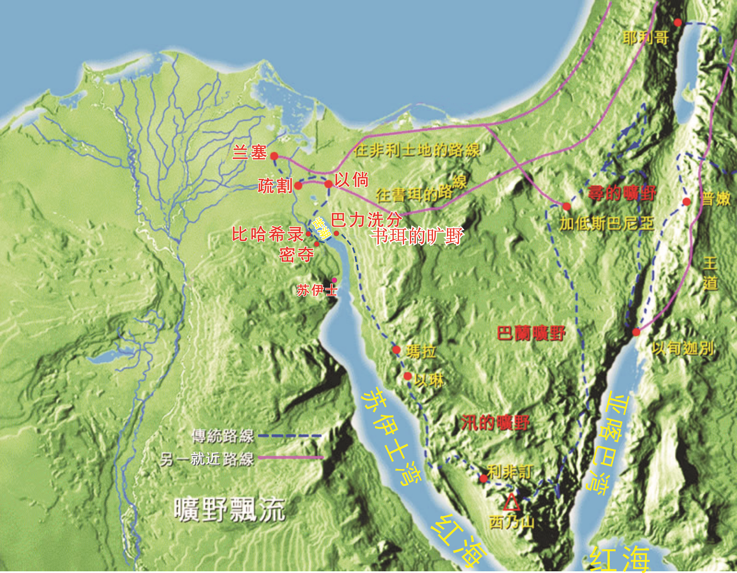
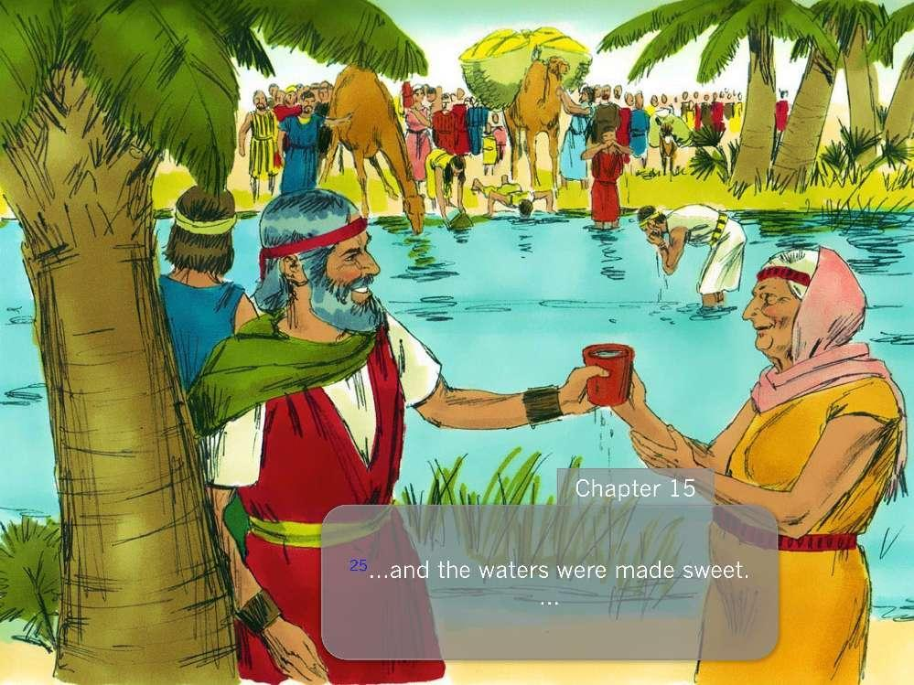
第3串
苦水变甜
以琳
Elim
击打磐石出水
汛的旷野
16
争战亚玛力人
摩西筑坛
15
17
17
摩西之歌
3天/玛拉
15
2月15天
天降吗哪
玛撒--试探
满地鹌鹑
米利巴--争闹
米利暗
之歌
百姓抱怨
12水泉
70棕树
抱怨吃肉
利非订发怨言
举手胜垂手败
耶和华尼西
--是我的旌旗
【出 15:27】他们到了以琳,在那里有十二股水泉,七十棵棕树,他们就在那里的水边安营。

Slide 19
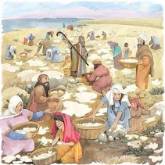
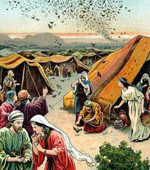
第3串
苦水变甜
以琳
Elim
汛的旷野
击打磐石出水
15
16
17
争战亚玛力人
17
摩西筑坛
摩西之歌
3天/玛拉
15
2月15天
天降吗哪
玛撒--试探
满地鹌鹑
米利巴--争闹
米利暗
之歌
百姓抱怨
12水泉
70棕树
抱怨吃肉
利非订发怨言
举手胜垂手败
耶和华尼西
--是我的旌旗
露水上升之后,野地面上有如白霜的小圆物。
【罗 8:26】圣灵亲自用说不出来的叹息替我们祷告。
到了晚上,有鹌鹑飞来, 遮满了营。
【出 16:4】...每天收每天的份,我好试验他们遵不遵我的法度。
【出 16:28】耶和华对摩西说: 你们不肯守我的诫命和律法,要到几时呢？
伊甸园试验, 耶稣旷野40天, 圣灵内住叹息...

Slide 20
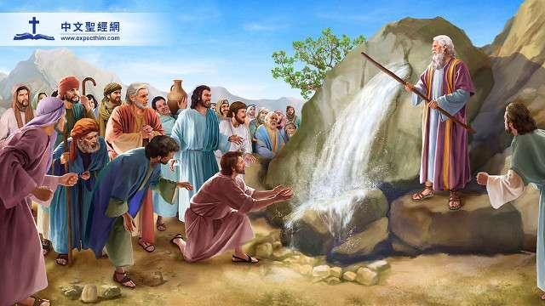
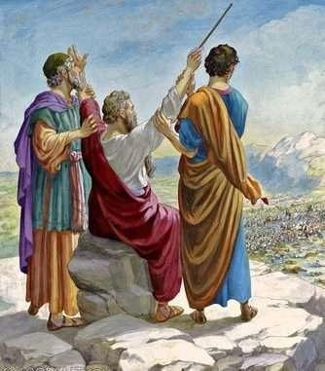
第3串
苦水变甜
以琳
Elim
击打磐石出水
汛的旷野
16
争战亚玛力人
摩西筑坛
15
17
17
摩西之歌
3天/玛拉
15
2月15天
天降吗哪
玛撒--试探
满地鹌鹑
米利巴--争闹
米利暗
之歌
抱怨水苦
12水泉
70棕树
抱怨吃肉
举手胜垂手败
耶和华尼西
--是我的旌旗
利非订闹水喝
耶和华尼西
--是我的旌旗

Slide 21
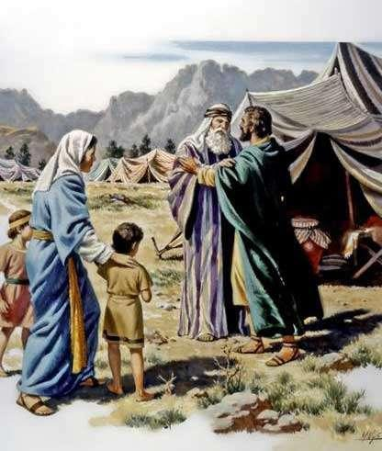
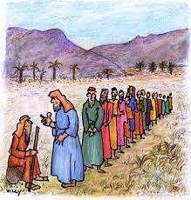
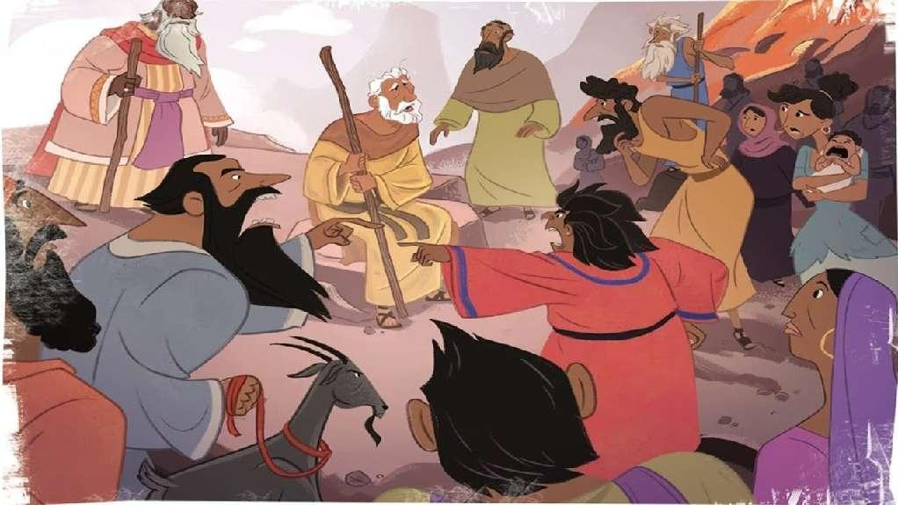
第4串
西奈山
颁布十诫
筑坛
24
摩西上山
25~31
32
叶忒罗送妻儿
19
20~23
18
金牛犊
百姓同声遵行
其他条例
洒血
造会幕圣所及器具规定
3个月
百姓自洁3天
摩西代表
12柱
祭司条例,安息日,会幕技工
千百夫长
五十夫长
十夫长
神要立约
立约70人
指示40天
摩西求情亚伦甩锅
闪电雷鸣百姓战兢
不要直接与神说话
2块法版

Slide 22
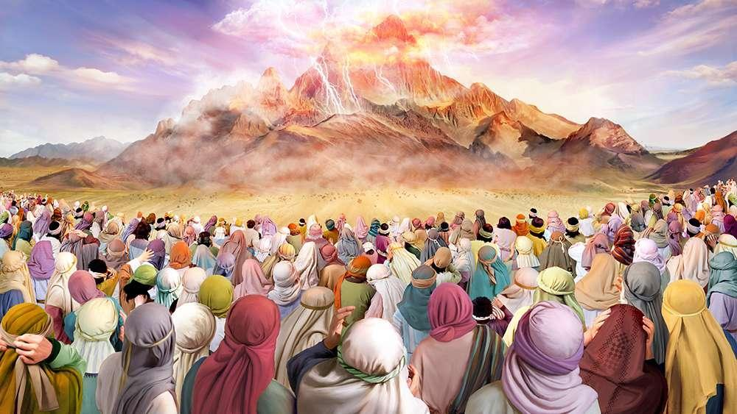
第4串
西奈山
颁布十诫
筑坛
24
摩西上山
25~31
32
叶忒罗送妻儿
19
20~23
18
金牛犊
百姓同声遵行
其他条例
洒血
造会幕圣所及器具规定
3个月
百姓自洁3天
摩西代表
12柱
祭司条例,安息日,会幕技工
千百夫长
五十夫长
十夫长
神要立约
立约70人
指示40天
摩西求情亚伦甩锅
闪电雷鸣百姓战兢
不要直接与神说话
2块法版
【出 19:6】你们要归我作祭司的国度,为圣洁的国民.这些话你要告诉以色列人
【出 19:8】百姓都同声回答说：“凡耶和华所说的我们都要遵行。”
【出 19:10~11】耶和华又对摩西说：你往百姓那里去, 叫他们今天明天自洁, 又叫他们洗衣服。到第三天要预备好了, 因为第三天耶和华要在众百姓眼前降临在西奈山上。

Slide 23
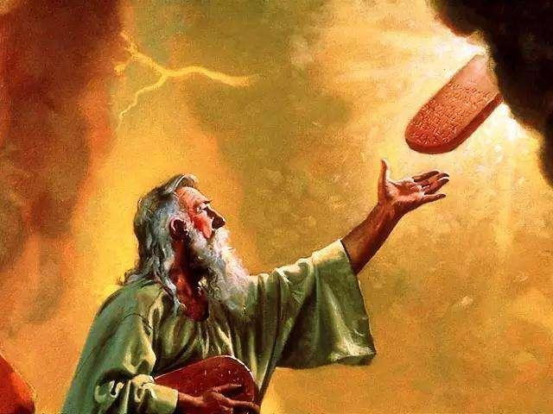
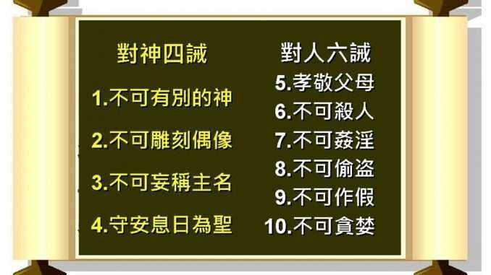
第4串
西奈山
颁布十诫
筑坛
24
摩西上山
25~31
32
叶忒罗送妻儿
19
20~23
18
金牛犊
百姓同声遵行
其他条例
洒血
造会幕圣所及器具规定
3个月
百姓自洁3天
摩西代表
12柱
祭司条例,安息日,会幕技工
千百夫长
五十夫长
十夫长
神要立约
立约70人
指示40天
摩西求情亚伦甩锅
闪电雷鸣百姓战兢
不要直接与神说话
2块法版

Slide 24
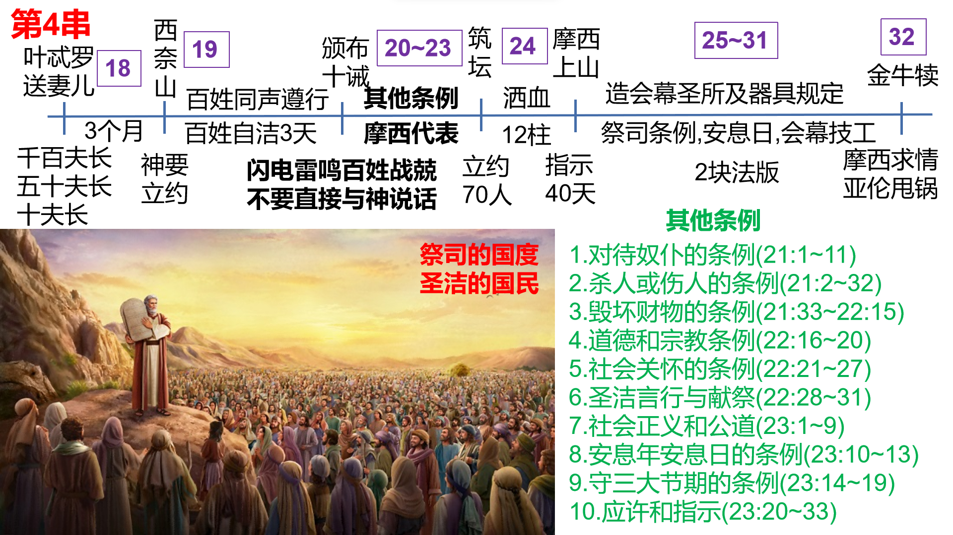

Slide 25
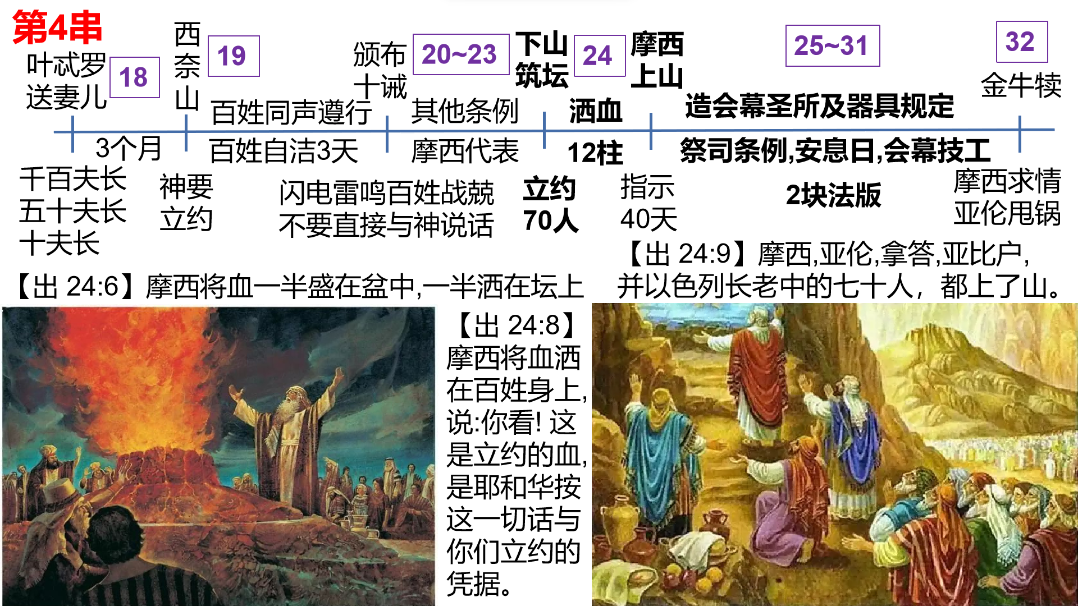

Slide 26
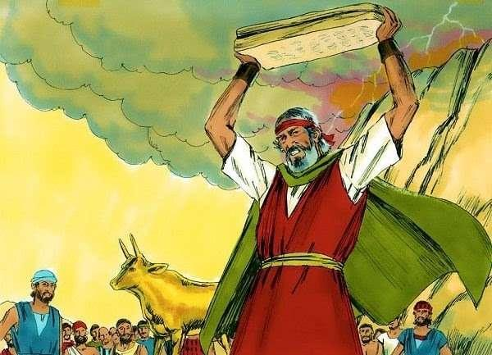
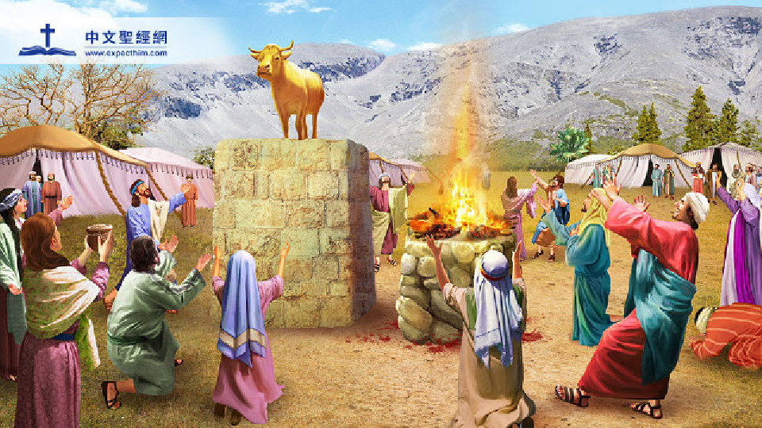
第4串
西奈山
颁布十诫
筑坛
24
摩西上山
25~31
32
叶忒罗送妻儿
19
20~23
18
金牛犊
百姓同声遵行
其他条例
洒血
造会幕圣所及器具规定
3个月
百姓自洁3天
摩西代表
12柱
祭司条例,安息日,会幕技工
千百夫长
五十夫长
十夫长
神要立约
立约70人
指示40天
摩西求情
第1次代祷
闪电雷鸣百姓战兢
不要直接与神说话
2块法版
摩西第1次代祷【出 32:12b】求你转意,不发你的烈怒;后悔,不降祸与你的百姓。
【出 32:10】你且由着我,我要向他们发烈怒,将他们灭绝,使你的后裔成为大国。

Slide 27
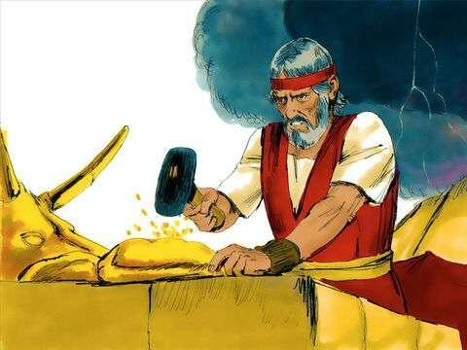
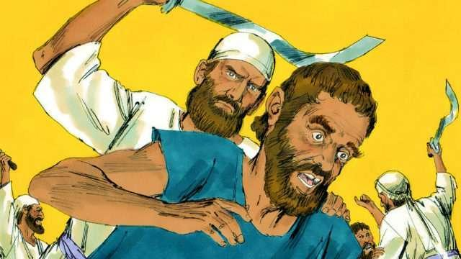
第5串
40
清理门户
第2次代祷
第3次代祷
更新立约
摩西下山
35~39
焚烧
金牛犊
32
32
33
34
奉献会幕
40天
第2年正月初一
建会幕圣所
摘掉装饰
神应许同在
重制法版
百姓奉献
磨粉撒水人喝
杀三千人
起行
【出 32:28】利未的子孙照摩西的话行了。那一天, 百姓中被杀的约有三千。

Slide 28
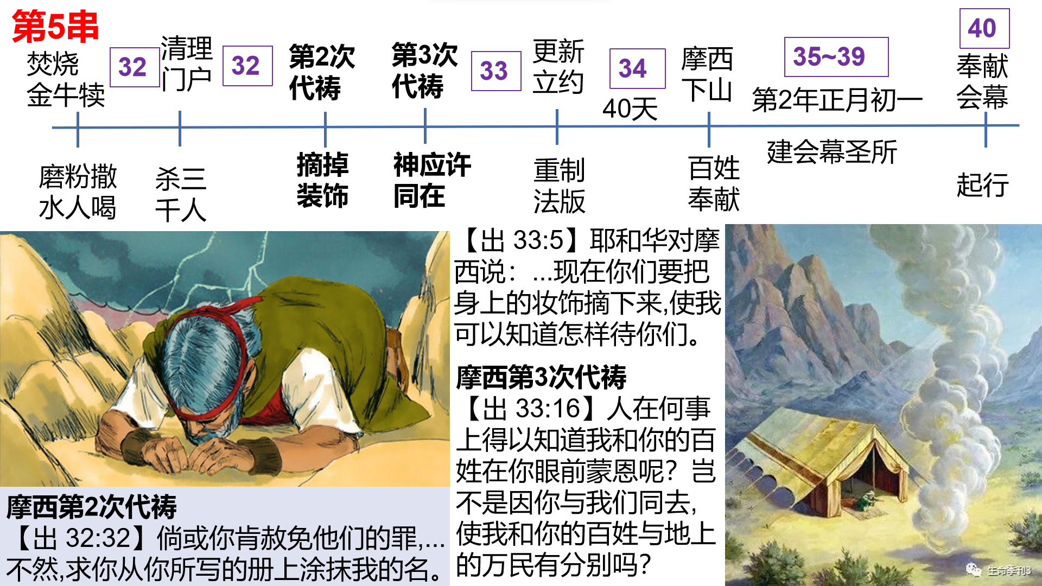

Slide 29
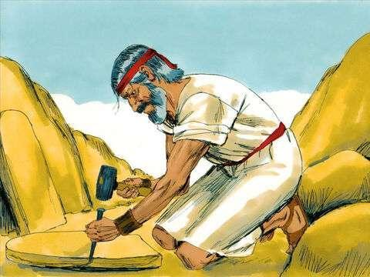
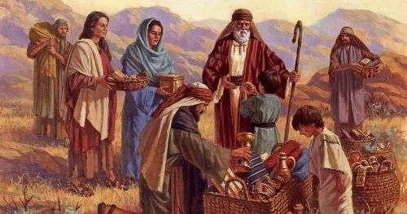
第5串
40
清理门户
第2次代祷
第3次代祷
更新立约
摩西下山
35~39
焚烧
金牛犊
32
32
33
34
奉献会幕
40天
第2年正月初一
造会幕圣所
摘掉装饰
神应许同在
重制法版
百姓奉献
磨粉撒水人喝
杀三千人
起行
【出 34:5~6】耶和华在云中降临, 和摩西一同站在那里, 宣告耶和华的名。耶和华在他面前宣告说: 耶和华, 耶和华, 是有怜悯, 有恩典的神, 不轻易发怒, 并有丰盛的慈爱和诚实。
【出 36:5】百姓为耶和华吩咐使用之工所拿来的,富富有余。

Slide 30
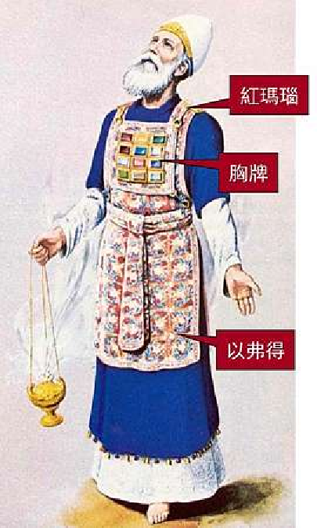
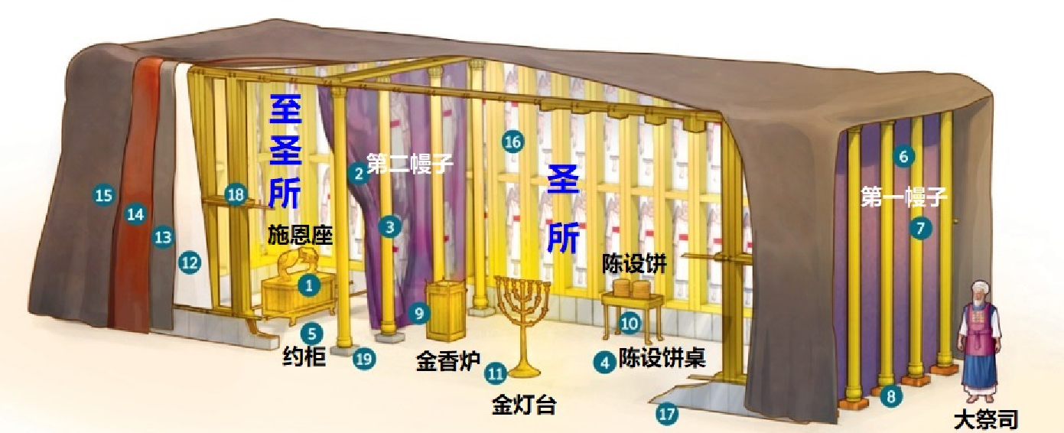
第5串
40
清理门户
第2次代祷
第3次代祷
更新立约
摩西下山
35~39
焚烧
金牛犊
32
32
33
34
奉献会幕
40天
第2年正月初一
造圣所会幕
摘掉装饰
神应许同在
重制法版
百姓奉献
起行
磨粉撒水人喝
杀三千人
【出 40:13】要给亚伦穿上圣衣,又膏他,使他成圣,可以给我供祭司的职分。
【出 35:35】耶和华使他们的心满有智慧, 能作各样的工。无论是雕刻的工, 巧匠的工, 用蓝色,紫色,朱红色线和细麻绣花的工, 并机匠的工, 他们都能作, 也能想出奇巧的工。

Slide 31
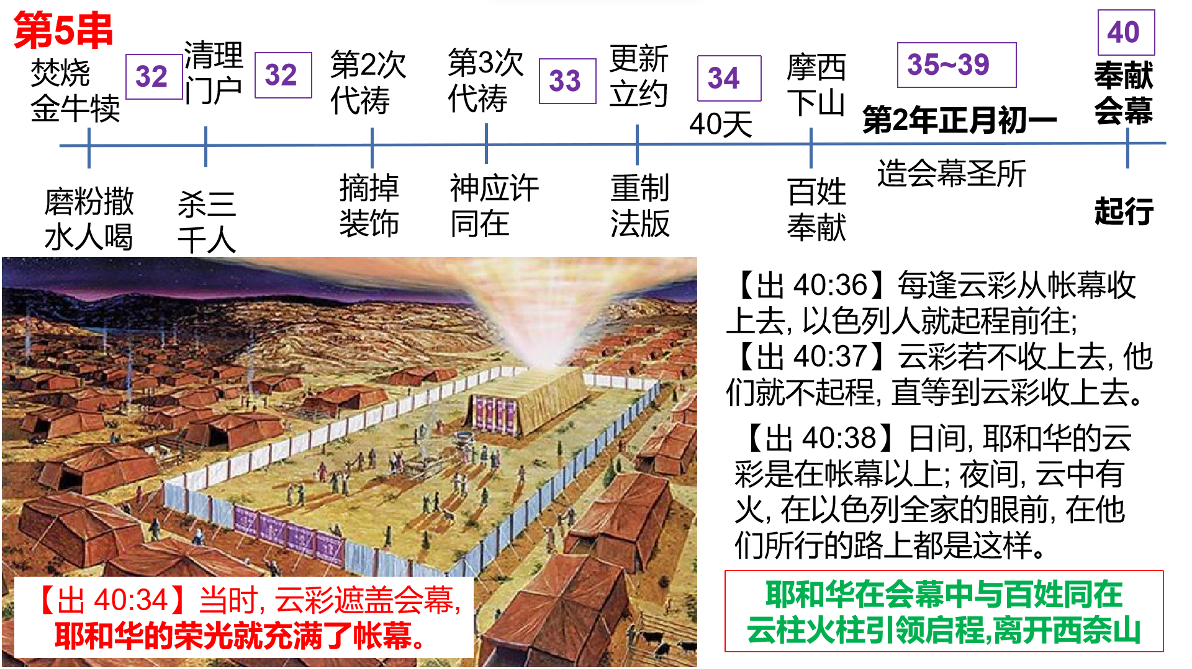

Slide 32
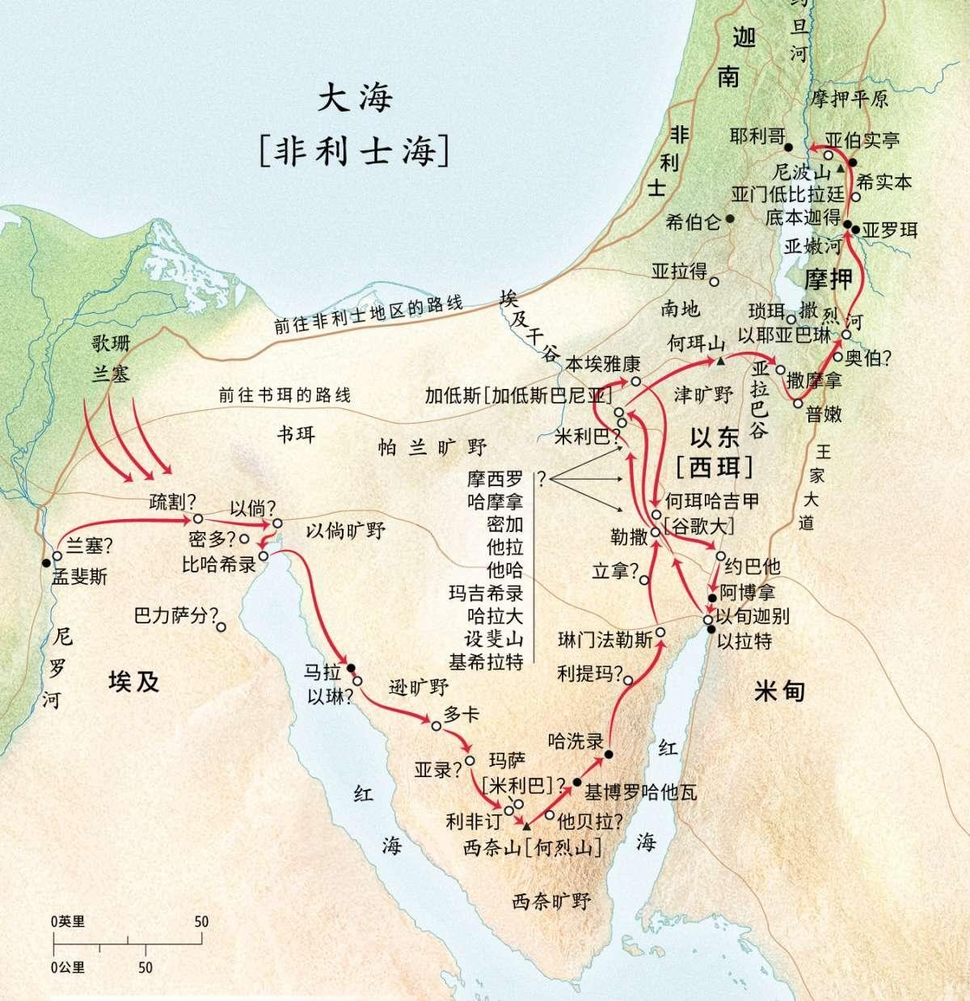
离开埃及
过红海
苦水变甜
吗哪
鹌鹑
再启程
献会幕
磐石出水
立约
造圣所
金牛犊

Slide 33


